Slide 1
Философия структуры языка

Slide 2
«Язык дом бытия»
(М. Хайдеггер)
Пояснение: язык сам событие, место где развёртывается истина бытия.
Язык (поэзии, философии) открывает то пространство, внутри которого человек способен соответствовать бытию и его требованиям, его призыву.

Slide 3
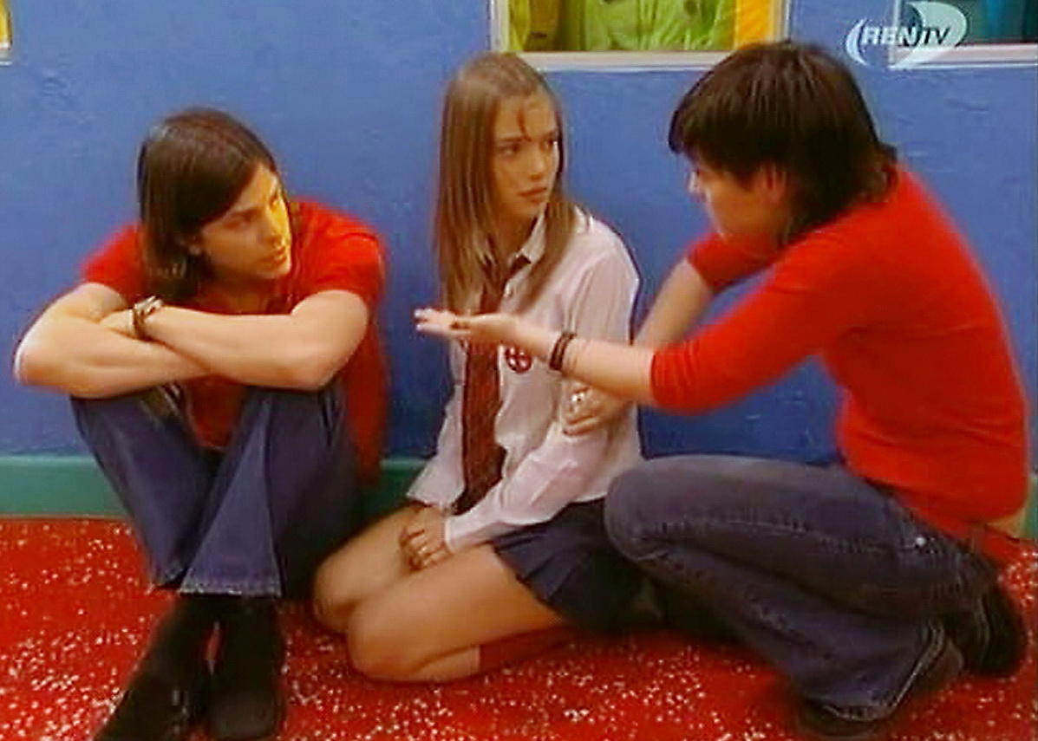
Л. Витгенштейн :
«Любой язык разделяют не менее чем два человека. Язык одного человека не существует». Сказать - значит показать, объявить, дать видеть, слышать.

Slide 4
Философия языка
Философия языка — одно из наиболее влиятельных направлений современной философии, в центре внимания которого представление о языке как ключе к пониманию мышления и знания.
Вопрос о природе языка – центральный вопрос философии языка.
Философия языка окончательно складывается в ХХ в. , когда произошёл лингвистический поворот и стали актуальными межличностные и межкультурные связи

Slide 5
Традиционно философский анализ языка подразделяется на два направления.
Языковой анализ. Он осуществляется посредством критики языка и использования науки логики, а его цель — создание языка высокой логической точности, соответствующего требованиям точной науки.
«Философия естественного языка», в которой анализируются обыденные языки с целью выявления их глубинных, метафизических оснований, структур, смыслов.

Slide 6
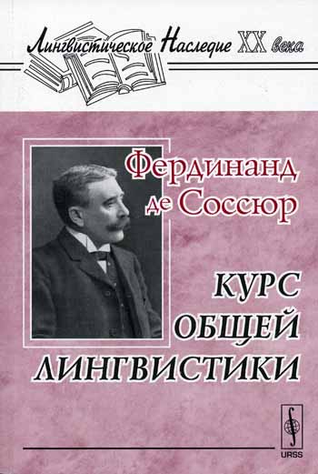
Фердина́нд де Соссю́р (1857-1913) — швейцарский лингвист, создал основы семиологии и структурной лингвистики

Slide 7
Структура
Основу структурного метода образует выявление
структуры в специфически структуралистском понимании
этой категории — как совокупности отношений,
инвариантных при некоторых преобразованиях.

Slide 8
Основные идеи
Язык- структура, которая не зависит от означаемых словами вещей
Человек – личный язык, индивидуальное выражение мыслей, речь( parole)
Культура- структура, которая подобна языку
Существует система языка-
«langue»

Slide 9
Фоне́ма (греч. — «звук»)
— минимальная единица звукового строя языка, служит для различения и отождествления значимых единиц языка.
По мнению Соссюра отношения между означаемым и означающим зависят только от соглашения людей.

Slide 10

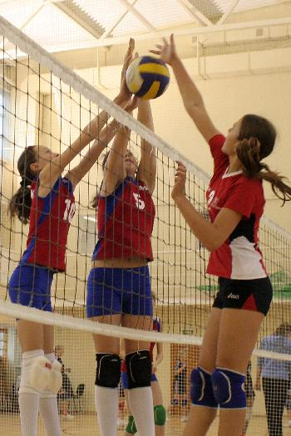
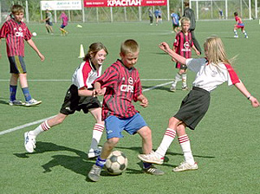
Пример : значение слова «баскетбол» проявляется при анализе близких слов - футбол, волейбол и т.п.

Slide 11

Пример : Из книги Арк. Минчковского. Повести о моём Ленинграде.
Лука менял поздравление ( 7 ноября) и говорил:
- Здравствуйте! С наступлением государственной революции! Его опять добродушно поправляли:-Революция, Лука, государственной не бывает. Она, друг, всегда против. На то и революция.

Slide 12
В логическом позитивизме позднее стали усматривать функцию философии в логическом анализе языка.
В языке простые факты описываются простыми предложениями. Они, а не имена, являются простейшими языковыми единицами.
Сложным фактам соответствуют сложные предложения.
Весь язык — это полное описание всего, что есть в мире, то есть всех фактов.
Язык допускает также описание возможных фактов. Так представленный язык целиком подчиняется законам логики и поддаётся формализации.
Все предложения, нарушающие законы логики или не относящиеся к наблюдаемым фактам, полагаются бессмысленными.

Slide 13

Язык и мир
«Весь туман философии конденсируется в каплю грамматики»
Лю́двиг Йо́зеф Иога́нн Витгенште́йн

Slide 14
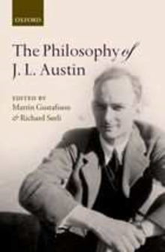
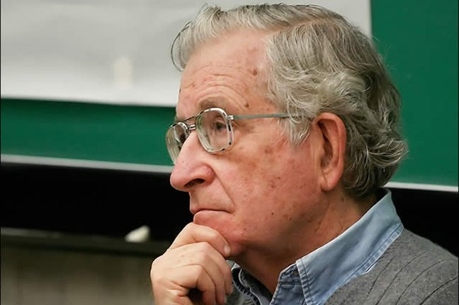
Теория речевых актов Дж. Остина
Джон Лэнгшо Остин (John Langshaw Austin, 28 марта 1911, Ланкастер — 8 февраля 1960, Оксфорд) — британский философ

Slide 15
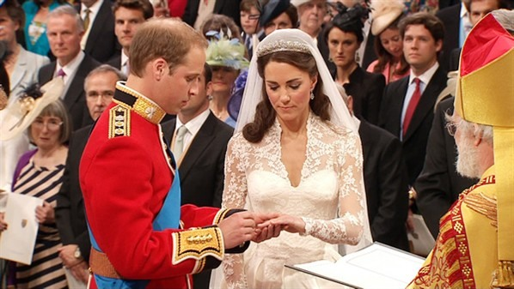
Некоторые слова равнозначны совершению действия
Пример : «да» при заключении брака

Slide 16
Термины Дж. Остина
Локутивный акт- произнесение.
Иллокутивный акт- заключается в связанной с ним деятельностью: сообщение, обещание и т.п.

Slide 17
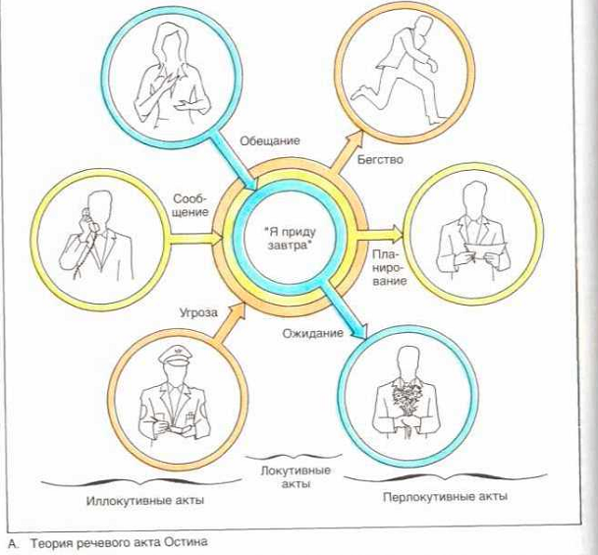
См. Кунцман П. Философия атлас

